Slide 1
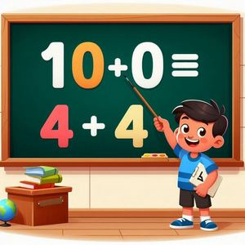
Математика
2 клас. Розділ 3. Додавання і віднімання двоцифрових чисел
Урок 33
Додавання і віднімання розрядних чисел. Взаємозв’язок дій додавання і віднімання.
Розв’язування задач.

Slide 2
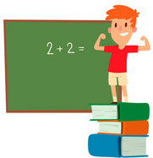
Налаштування на урок
Пролунав уже дзвінок,
Починається урок!
На уроці не куняй —
Математику вивчай!

Slide 3
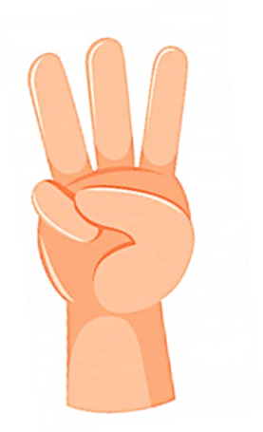
Вправа «Дай мені 5»
Вуха слухають. Один
Ротик мовчить. Два
Очі дивляться. Три
Руки, ноги не рухаються. Чотири
Голова працює. П’ять
Дай мені 5

Slide 4
План уроку
Розклади на розрядні доданки кожне з чисел
Взаємо-зв’язок дій додава-ння і відніма-ння
Лічба десят-ками
Розв’я-зування задач
Обчи-слення довжи-ни ламаної
Порівня-ння виразу і числа

Slide 5
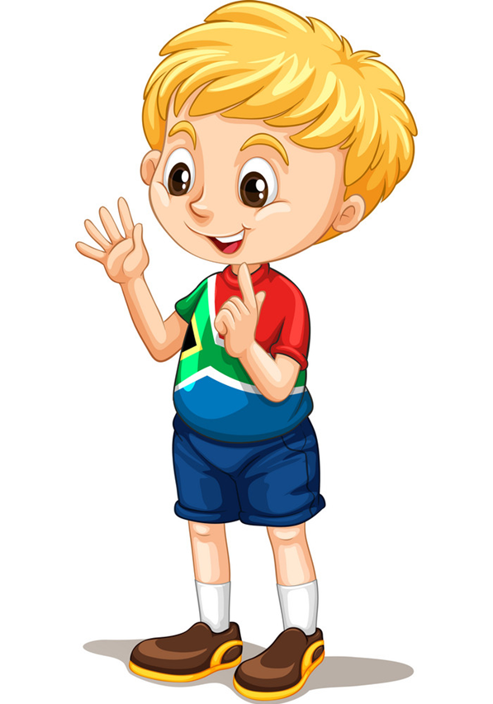
Полічи десятками від 10 до 100, від 100 до 10
10
20
30
40
50
60
70
100
80
90
Підручник.
Сторінка
42

Slide 6
Математична розминка
Зменши на 10 кожне число
40, 70, 20, 90, 10, 60
Розклади на розрядні доданки кожне з чисел:
30
60
10
80
0
50
Обчисли суми
67 = __ + _
91 = __ + _
32 = __ + _
74 = __ + _
55 = __ + _
50 + 4 = 70 + 5 =
30 + 9 = 60 + 30 =
90 + 3 = 40 + 20 =
По дві рівності запиши
Підручник.
Сторінка
42

Slide 7
Взаємозв’язок додавання і віднімання
Пригадай взаємозв’язок дій додавання і віднімання. Обчисли суми та за їх значеннями знайди різниці. Одну з груп рівнянь запиши.
50 + 6 =
56 – 6 =
56 – 50 =
70 + 7 =
__ – _ =
__ – _ =
90 + 10 =
__ – _ =
__ – _ =
Порівняй . > < =
Нижній рядок нерівностей запиши
55 __ 55 – 5
80 __ 98 – 8
34 – 4 __ 40
78 – 8 __80
30 + 0 __ 30 – 0
100 – 10 __90 – 10
>
<
=
<
<
>

Slide 8
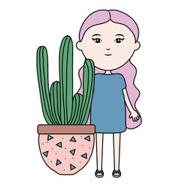
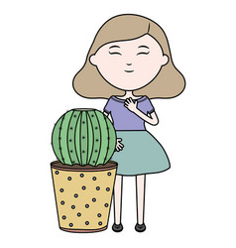
Розв’яжи задачу 245 (усно)
У Лесі 8 кімнатних рослин. Із них - 3 герані, а решта – кактуси. У Світлани на 2 кактуси менше, ніж у Лесі. Скільки кактусів у Світлани?
Герані – 3 р.
Кактуси – ? р.
8 р.
Кактуси – ?, на 2к. <
1)
8 – 3 =
5 (к.)
2)
5 – 2 =
3 (к.)
Відповідь: 3 кактуси у Світлани.
Підручник.
Сторінка
44

Slide 9
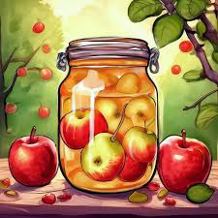
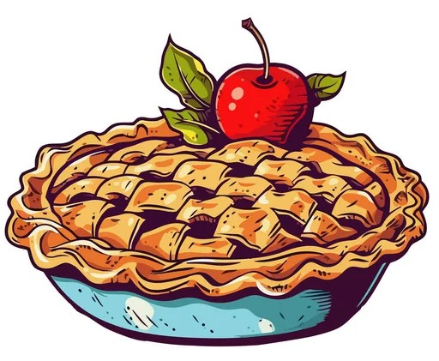
Розв’яжи задачу 261
Для приготування компоту взяли 15 фруктів. Із них – 8груш, а решта – яблука. Для випікання пирога взяли на 5 яблук більше, ніж для компоту. Скільки яблук взяли для випікання пирога?
Груші – 8
Яблука – ?
15фр.
Яблука – ?, на 5 >
1)
15 – 8 =
7 (ябл.)
2)
7 + 5 =
12 (ябл.)
Відповідь: 12 яблук для пирога.
Підручник.
Сторінка
44

Slide 10
Знайди довжину замкненої ламаної
Розглянь фігури. Назви їх.
6см
6см
Ламана незамкнена
3см
Крива замкнена
Ламана замкнена
6см + 6см + 3см =
15см
Підручник.
Сторінка
42

Slide 11
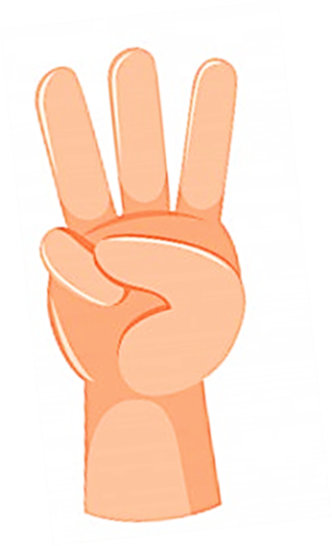
Вправа «Незакінчене речення». Рефлексія
Сьогодні на уроці я дізнався/дізналась про…
Найбільш цікавим було…
Урок запам'ятався мені тим, що …
Було складно!
Я трошки втомилась /втомився!
Було цікаво!
Все було легко!
У мене все вийшло

